Slide 1
単位概要 Unit Conversion
Simulink機能確認20WS Simulink function check20WS

Slide 2
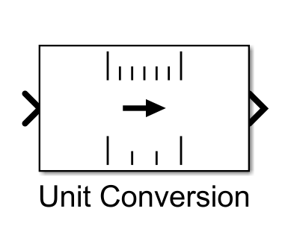
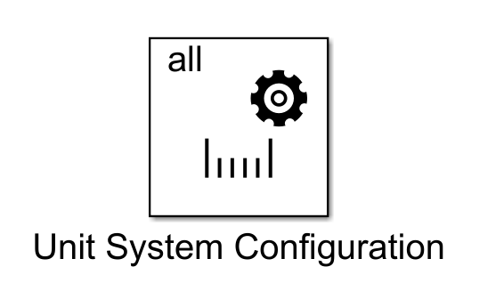
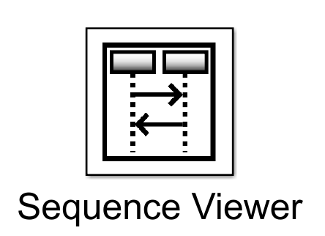
概要
Unit Conversion
Unit Conversionブロックは入力信号の単位を出力信号に変換します。
Unit System Configuration
Unit System Configurationブロックでは、コンポーネントに対する許可される単位系と許可されない単位系を指定します。
Sequence Viewer
Sequence Viewerブロックは、シミュレーション時に特定のブロック間におけるメッセージ、イベント、ステート、遷移、および関数を表示します。

Slide 3
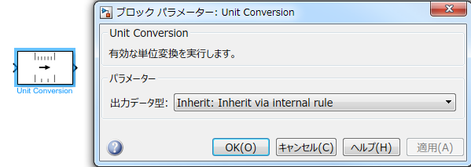
Unit Conversion – 概要と設定 -
概要
入力信号の単位を出力信号の単位に変換する。
変換係数またはオフセットで区切られた単位を変換する。
y=a*U
y=a*U+b (a はスケールで b はオフセット)
y=a/U
設定：出力データ型
Inherit:Inherit via internal rule — Simulink® は、組み込みターゲット ハードウェアのプロパティを考慮しつつ、数値の精度、パフォーマンス、生成コードのサイズのバランスが取れるように、中間データ型と出力データ型を選択します。組み込みターゲット ハードウェアの設定を変更すると、内部ルールにより選択されるデータ型が変更される可能性があります。
Inherit:Inherit via back propagation — 出力データ型は逆伝播を介して継承されます。継承ルールによって中間データ型が決定され、Simulink は最終的な結果を出力データ型にキャストします。

Slide 4
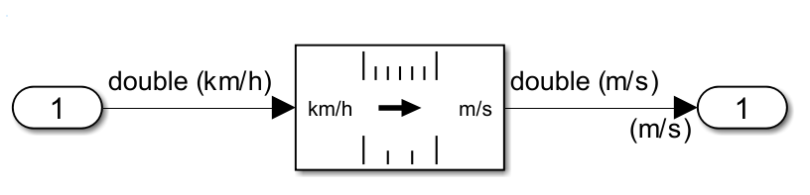
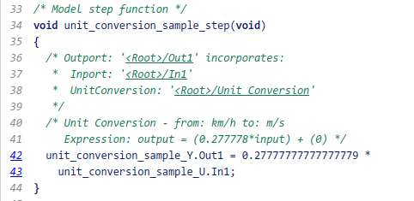
Unit Conversion – コード生成 -
サンプル：速度単位変換 (km/h → m/s)
コード生成結果
km/h → m/sの変換処理が出力

Slide 5
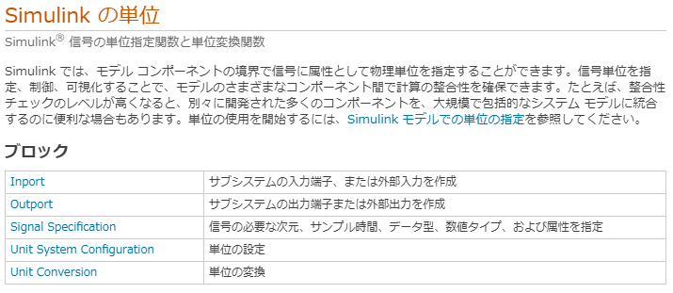
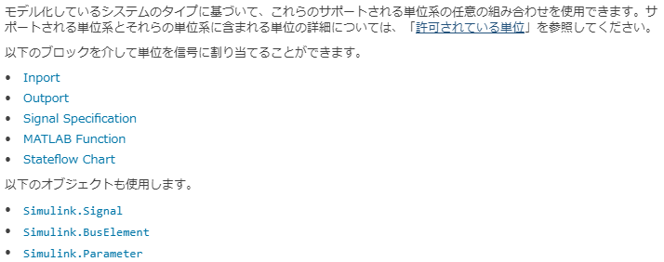
Simulinkの単位

Slide 6
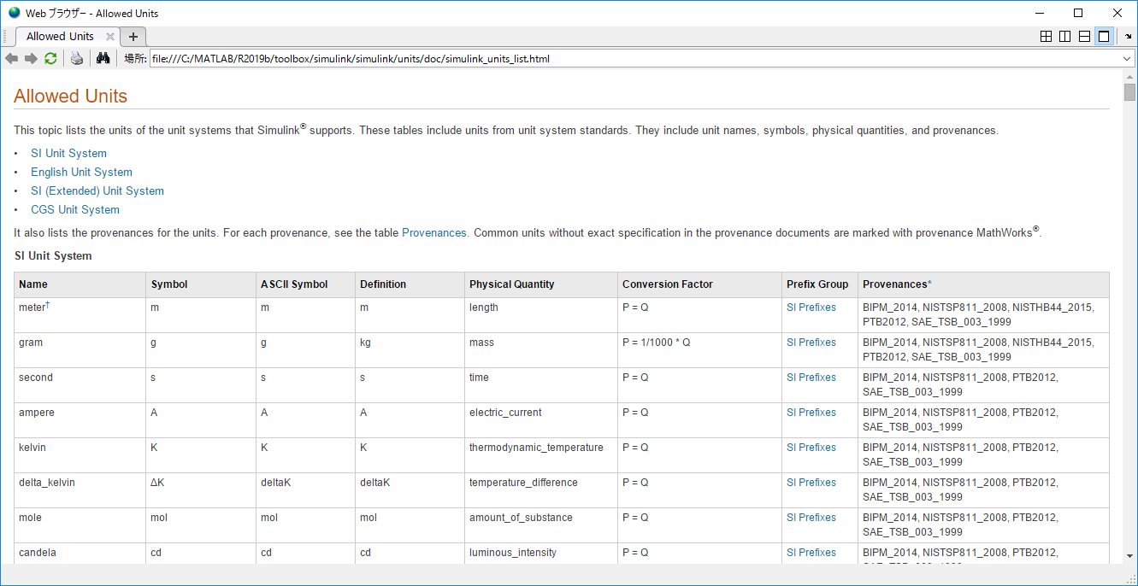
許可されている単位
matlabインストールパス内/toolbox/simulink/simulink/units/doc/simulink_units_list.html
リストに直接は記載されていないが、Nm(N*mと記述)等の組み合わせた状態でも使用可能

Slide 7
参考：単位の変換
Configuration Parameterで「自動単位変換を許可」にすることで、ブロック端子間の単位の自動変換が可能
変換係数やオフセットで区切られた単位を変換するには Unit Conversionブロックを利用する
Mathworksヘルプの抜粋：
https://jp.mathworks.com/help/simulink/ug/convert-units.html
単位の変換
Simulink® では、次のような既知の数学的な関係をもつ不一致を検出した場合に端子間で単位を変換できます。
スケーリング ファクター
変換係数とオフセット (°F (華氏) から °C (摂氏) へなど)
スケーリングされた逆数の単位 (mpg (ガロンあたりの走行マイル数) や L/km (キロメートルあたりのリットル数) など)
たとえば、単位が cm の 1 つの端子を単位が mm の端子に接続すると、Simulink は 1 つの単位を自動的にスケーリングして他の単位と連携させることができます。
Simulink でモデルの単位の不一致を自動的に変換できるようにするには、[自動単位変換を許可] コンフィギュレーション パラメーターを選択します。
Simulink がブロック端子での信号単位の変換に成功すると、 が表示されます。
Simulink で自動変換が不可能であることが検出されると、 が表示されます。
変換係数またはオフセットで区切られた単位を手動で変換するには、次のようにします。
[自動単位変換を許可] コンフィギュレーション パラメーターをクリアします。
単位を変換する端子間に Unit Conversion ブロックを挿入します。
単位の自動変換の制限
Simulink では、以下では自動変換を実行できません。
同時実行に設定されたモデルのルート レベルまたはエクスポート関数モデル。詳細については、同時実行用のモデルの構成とエクスポート関数モデルの概要を参照してください。
固定小数点と整数型信号の場合。
Merge ブロックの入力端子。
非同期の Rate Transition ブロックの任意の端子。
Function-Call Subsystem の入力端子。
バス信号の場合。

Slide 8
まとめ
ブロック | 特徴 | 詳細, Use Case
Unit Conversion​ | 単位変換ブロックで、入力信号の単位→出力先の単位に自動変換する。 変換係数またはオフセットで区切られた単位を変換するのに利用する。 | 利点： 開発者は単位換算を意識（実装）する必要がなく、換算ミスや実装工数の削減 Use Case： SW世代間の整合で単位変換が必要な場合（IF変更や移植が推測される）
Unit System Configuration​ | 許可される単位と許可されない単位を指定する。 ‘SI’, ‘English’, ‘SI (extended)’, ‘CGS‘ から選択。 | 利点： 開発者はモデル（サブシステム）単位で単位を意識すれば良く、統合モデルでの単位の不一致を検証可能 Use Case： モデル単位で単位が異なるSW統合時の検証 Unit Conversionブロックと併用することが推測される
Sequence Viewer​​ | シミュレーション時にブロック間のメッセージ、イベント、ステート、遷移、および関数を表示する。 | 利点： メッセージ・イベント・遷移に関する検証が可視化されるため容易となる Use Case モデル実装時の単体検証、状態遷移検証、デバッグ解析

Slide 9
２. 単位変換

Slide 10
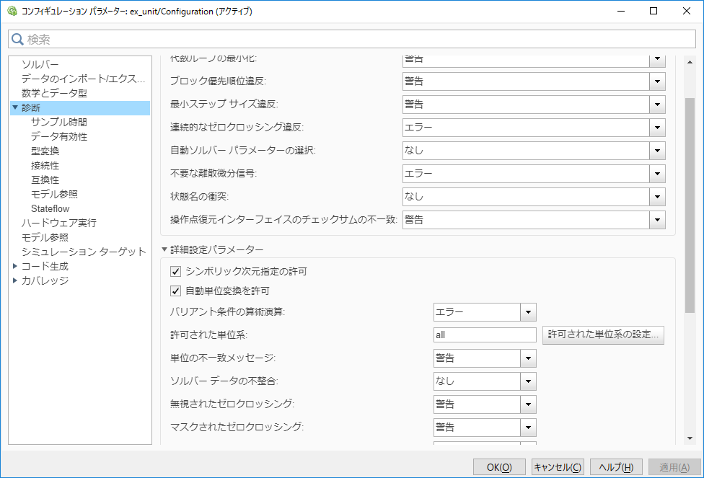
単位の自動変換-コンフィギュレーション
コンフィギュレーションパラメータの、
「診断」→「自動単位変換を許可」=ON
であれば、「Unit Conversion」ブロックを用いなくても単位変換可能。

Slide 11
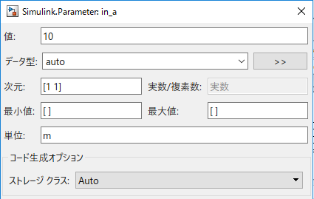
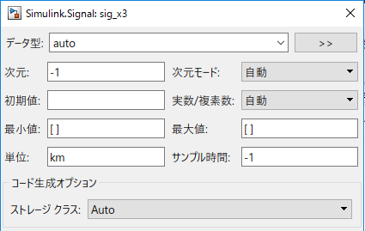
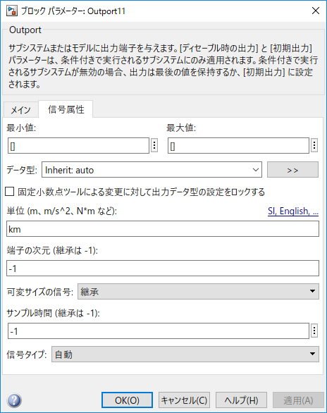
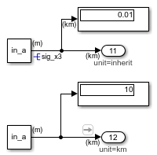
単位の自動変換例
Simulink.Signalで指定し変換
Outportを出た後に変換される
マウスカーソルを合わせると、単位変換の情報を表示可能
outportで
指定し変換

Slide 12
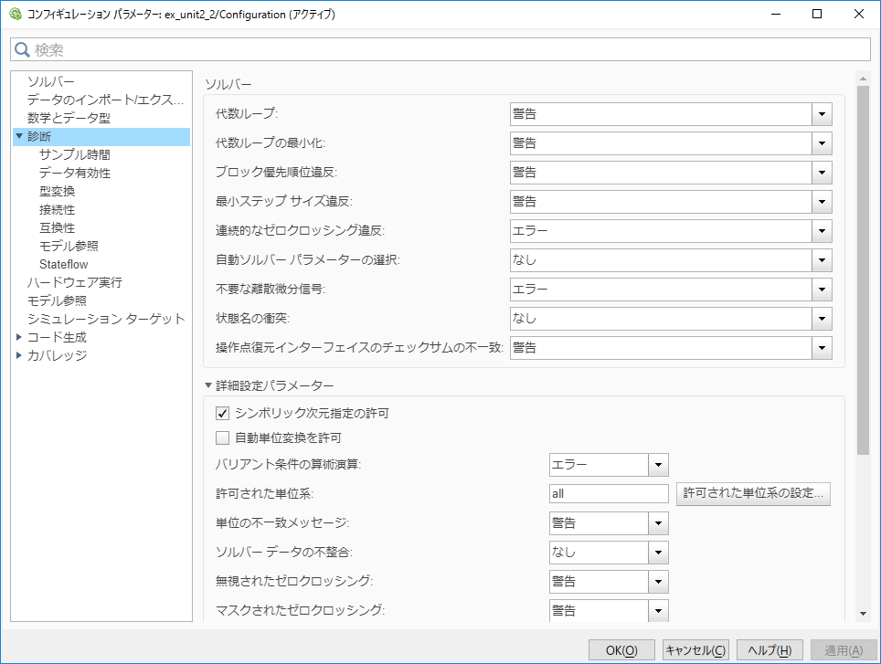
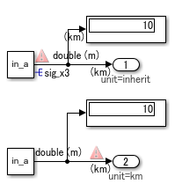
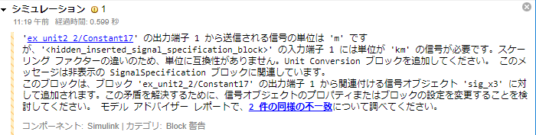
「自動単位変換を許可」=OFFの場合
「警告」or「なし」のみで、
「エラー」は選べない
単位変換されず、
数値が維持される
警告内容

Slide 13
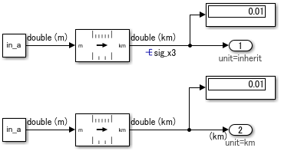
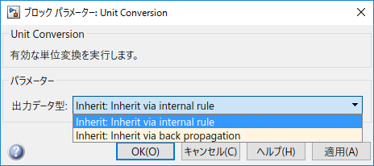
Unit Conversion
Unit Conversionブロックを用いると、
コンフィギュレーションの「自動単位変換を許可」=OFF
でも単位変換可能。
Internal ruleと
back propagationが
選択できるが、単位選択に対する違いは不明
（確認した範囲では、internal設定時、逆伝搬でない状態になることは確認できなかった）

Slide 14
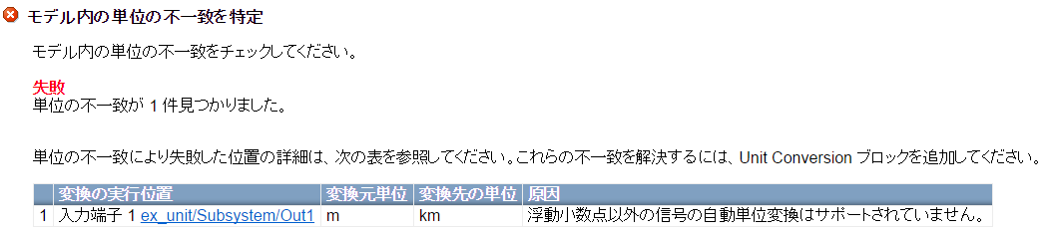
単位変換の対象

Slide 15
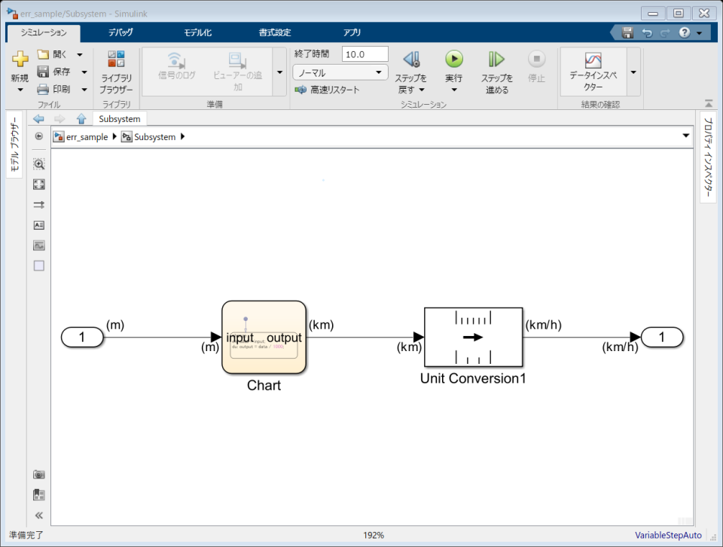
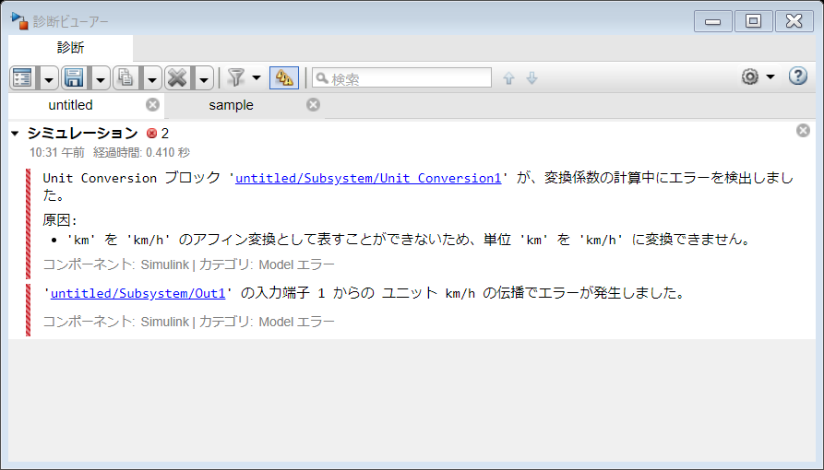
注意点・バグ・エラーの発生ケース
Unit Conversionは[m]→[km]や[m/s]→[km/h]は変換可能だが、[km]→[km/h]は変換できない。

Slide 16
３. 許可単位

Slide 17
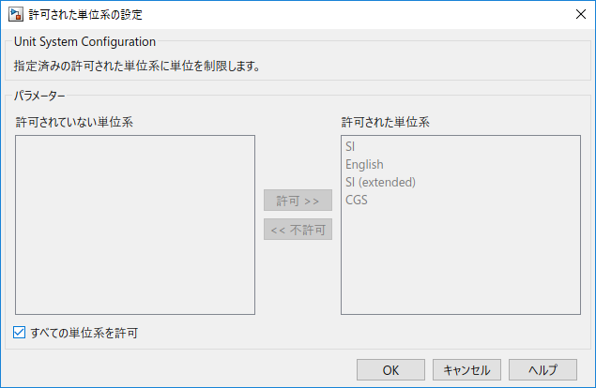

許可された単位系
コンフィギュレーションにて、モデル中で許可する単位系を設定可能

Slide 18
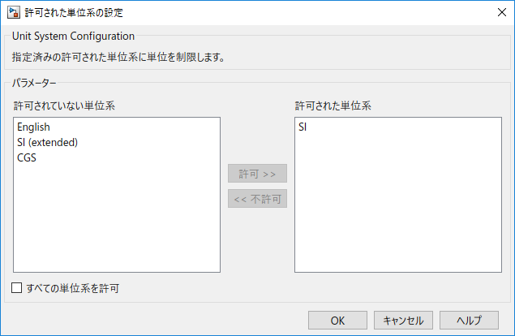
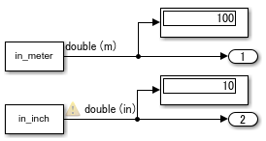
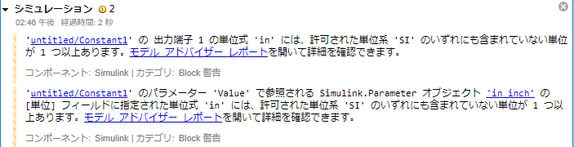
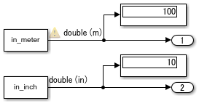
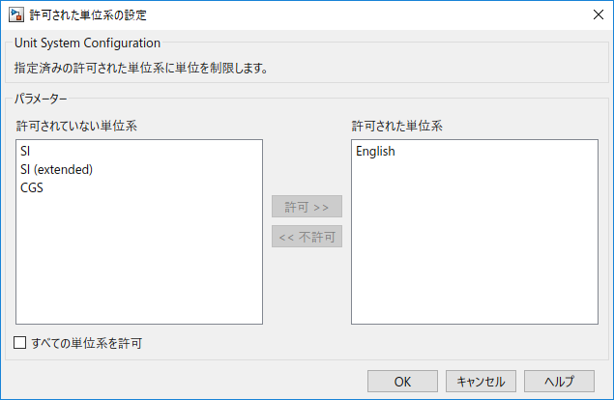
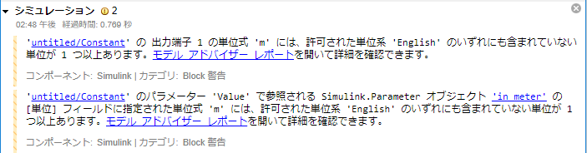
許可された単位系 使用例
SIのみ許可
→インチ使用箇所で警告
Englishのみ許可
→メートル使用箇所で警告

Slide 19

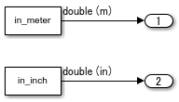
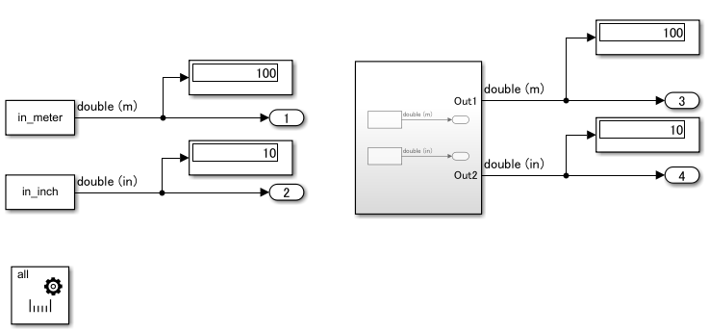
Unit System Configration
サブシステム単位で、「許可された単位系」の設定が可能
設置階層以下で、設定された単位系の使用が許可される
コンフィギュレーションパラメータ
→Englishのみ許可
Unit System Configration設置階層以下（この階層にはUnit System Configrationなし）
でメートルを使用しても、警告なし
メートルを使用しても警告なし
モデル最上位階層で、
全単位許可

Slide 20
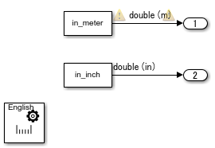
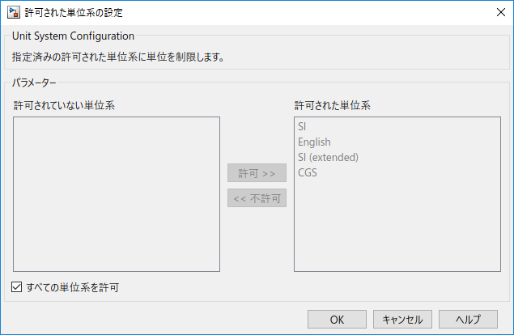
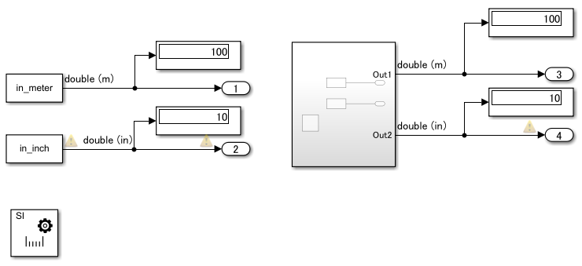
Unit System Configration 複数階層設置
複数階層に設置されている場合は、より下位に設置されているものが優先される
下位層でEnglishのみ許可
→メートルは警告されるが
インチは警告されない
⇒下位設置のUnit System Configrationが優先
コンフィギュレーションパラメータ
→全許可
メートルを使用しても
警告なし
インチは警告される
モデル最上位階層で、
SIのみ許可

Slide 21
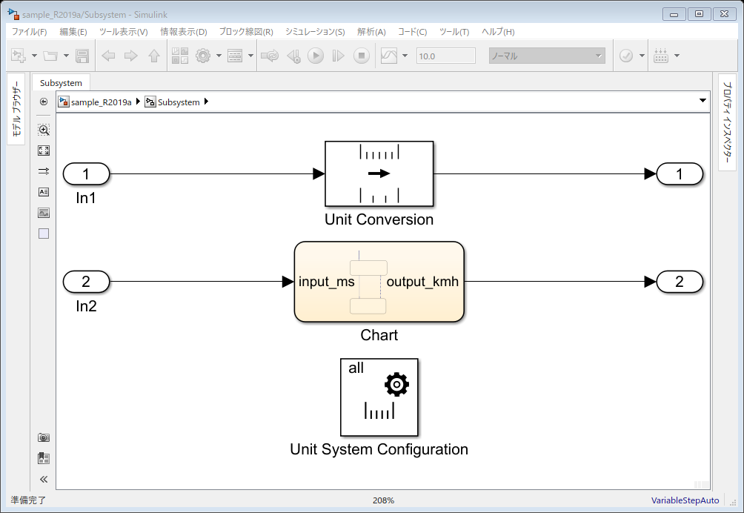
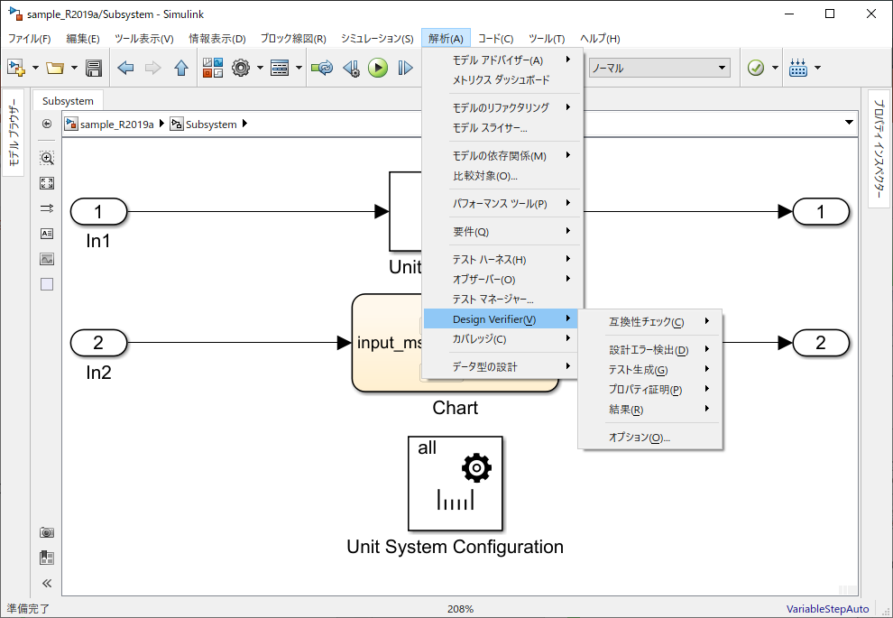
SLDVの実行可否
SLDVの実行項目
・設計エラー検出
・テスト生成
・プロパティ証明
SLDVの実行項目に対して実行可能

Slide 22
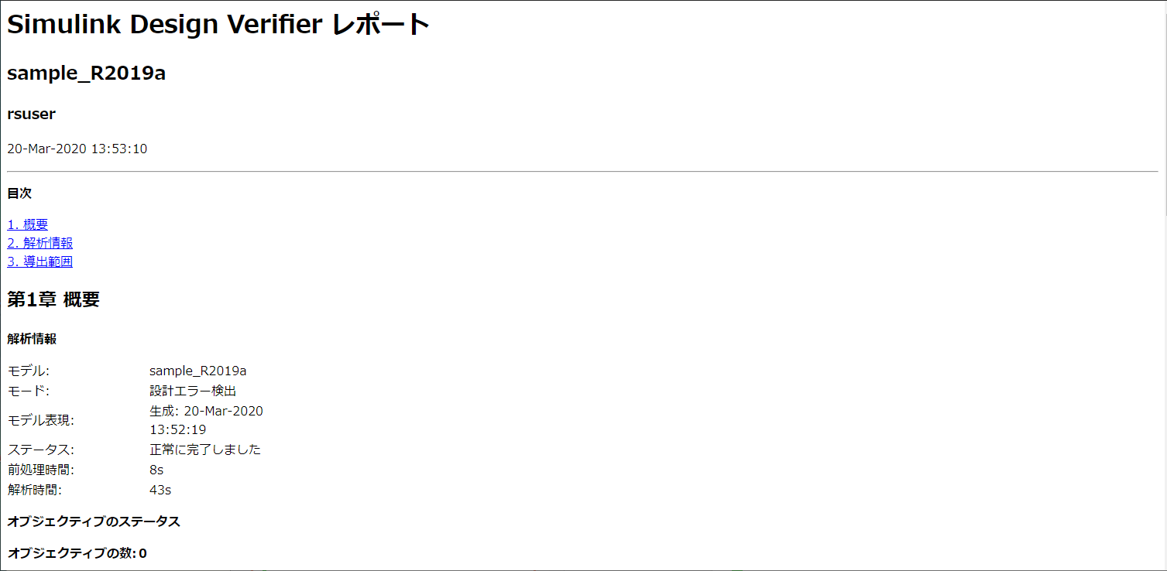
SLDVの実行可否
設計エラー検出

Slide 23
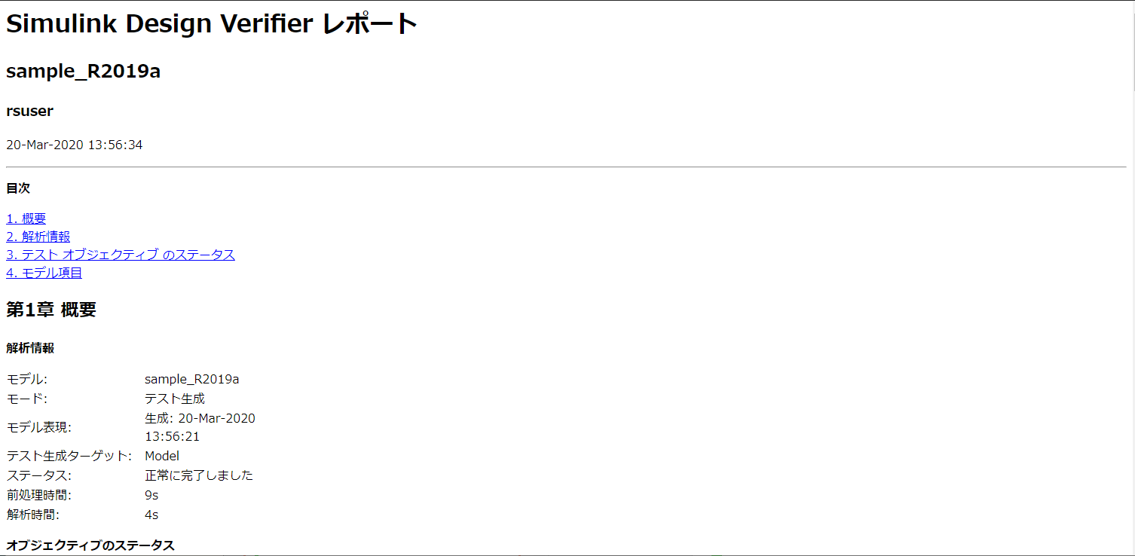
SLDVの実行可否
テスト生成

Slide 24
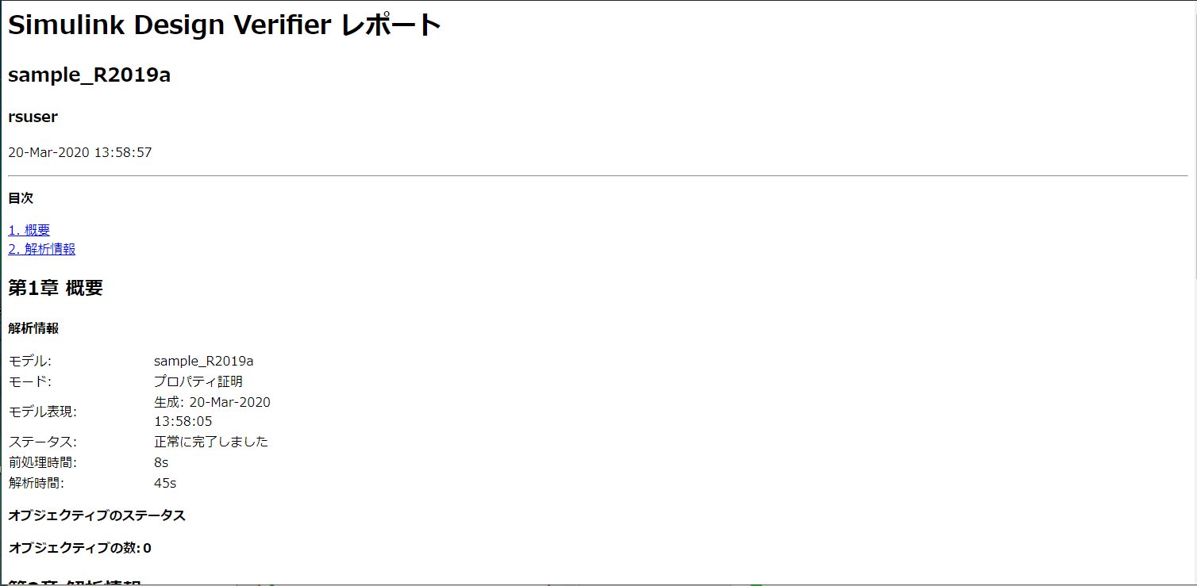
SLDVの実行可否
プロパティ証明

Slide 25
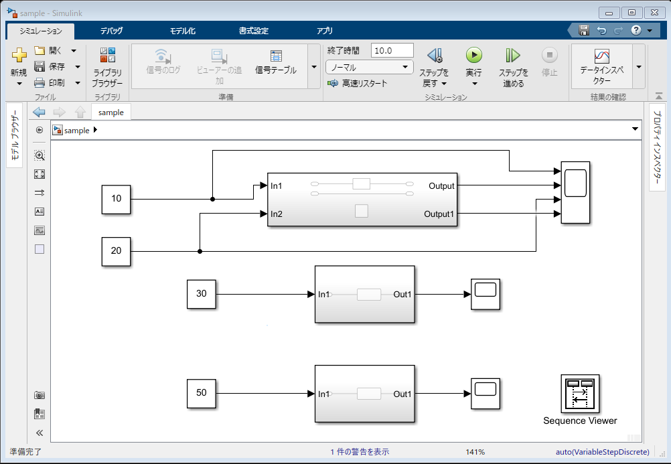
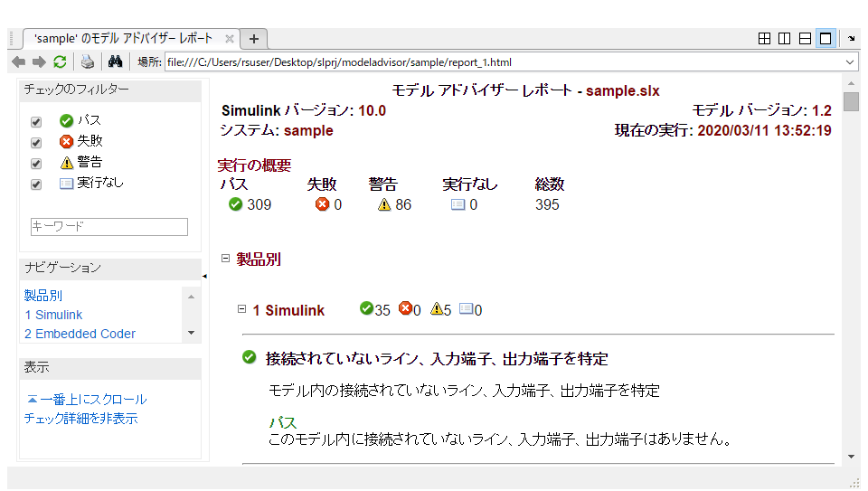
SimulinkCheckの実行可否
SimulinkCheckの実行可能

Slide 26
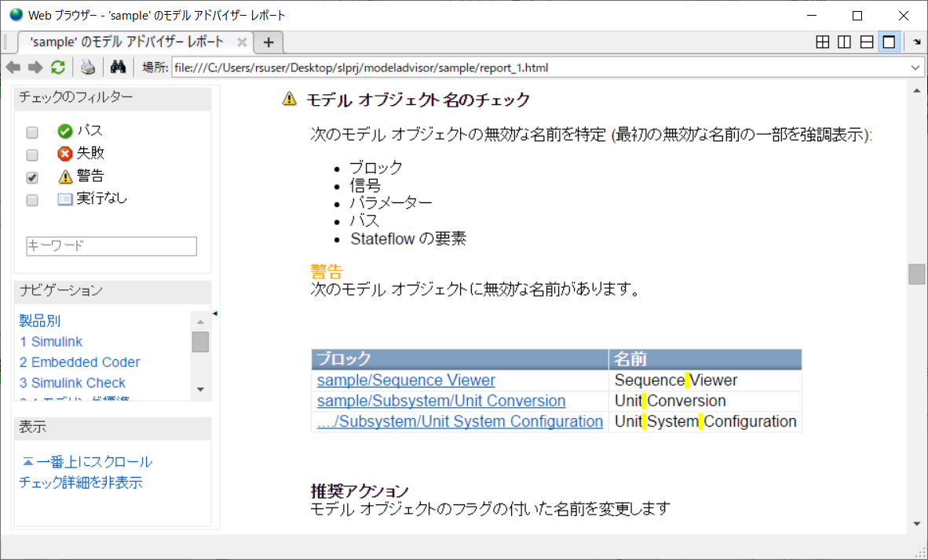
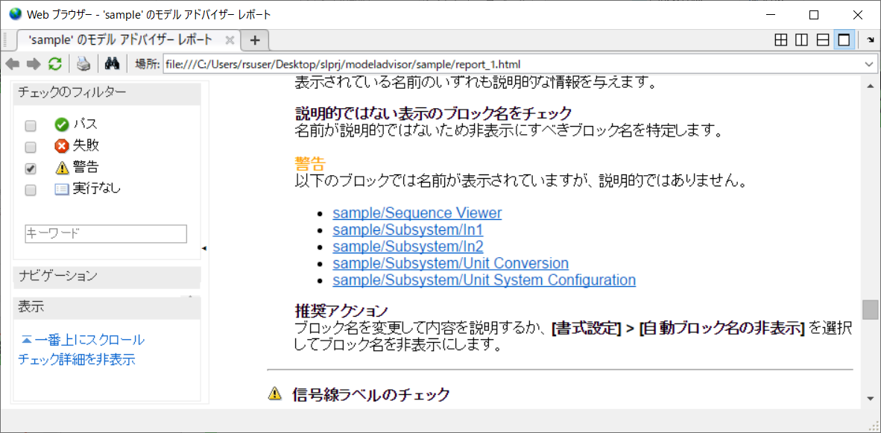
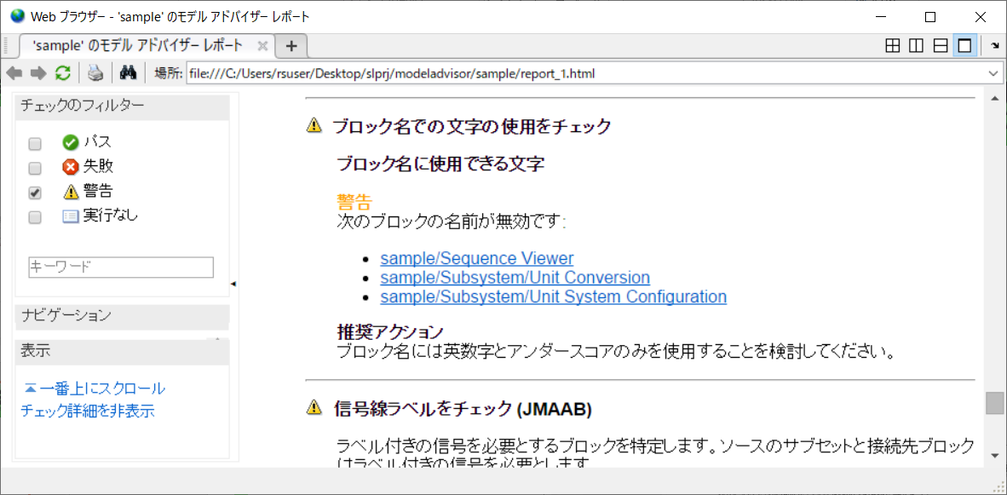
SimulinkCheckの実行可否
デフォルトのブロック名が
警告として出力される

Slide 27
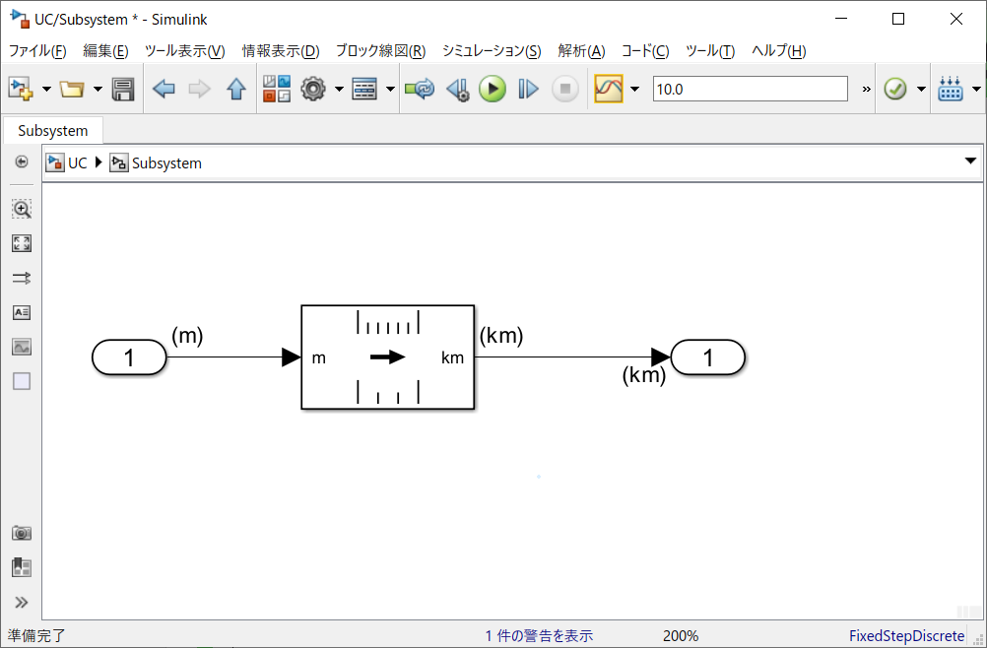
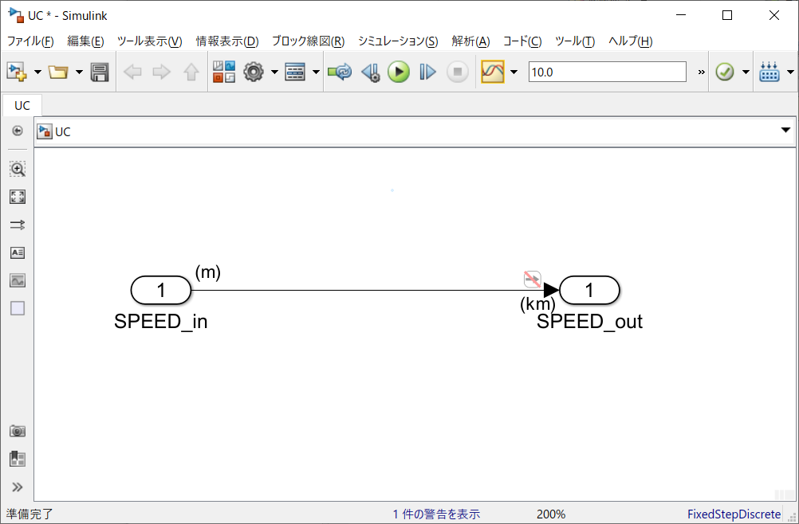
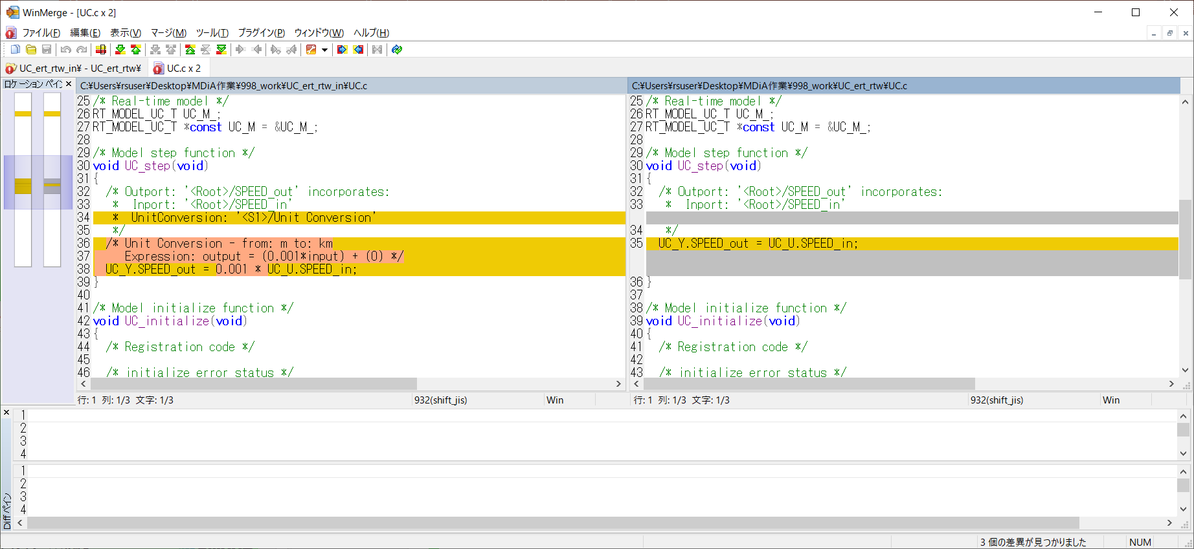
コード生成の可否
Unit Conversion
コード生成：可能
Unit Conversionの単位変換がコード上でも確認できた。

Slide 28
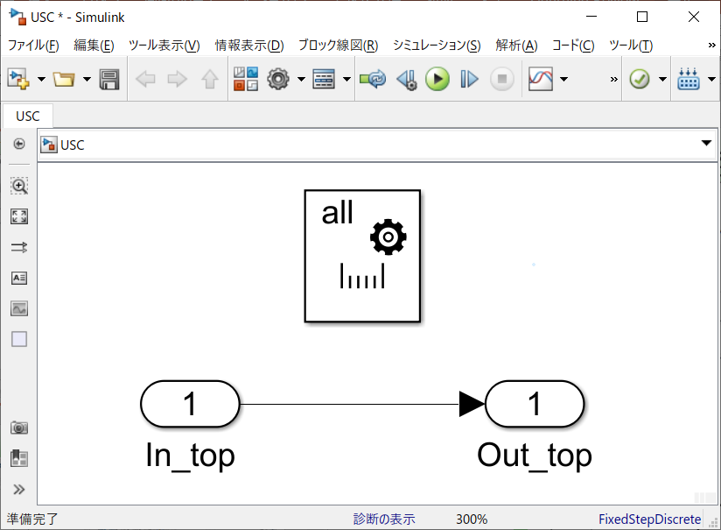
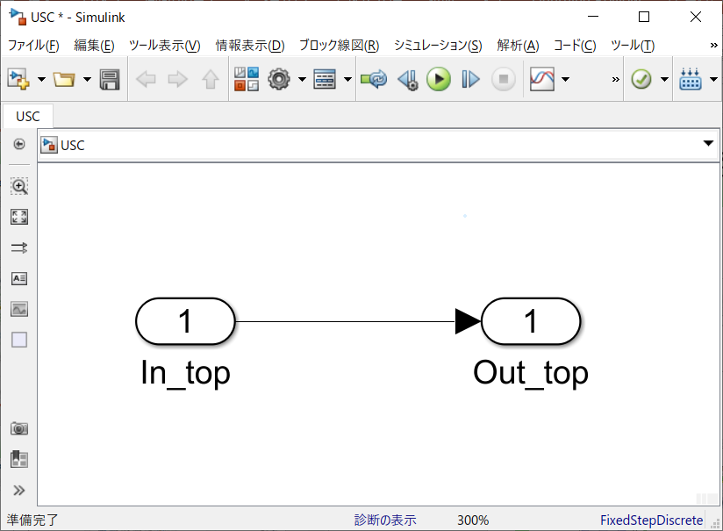
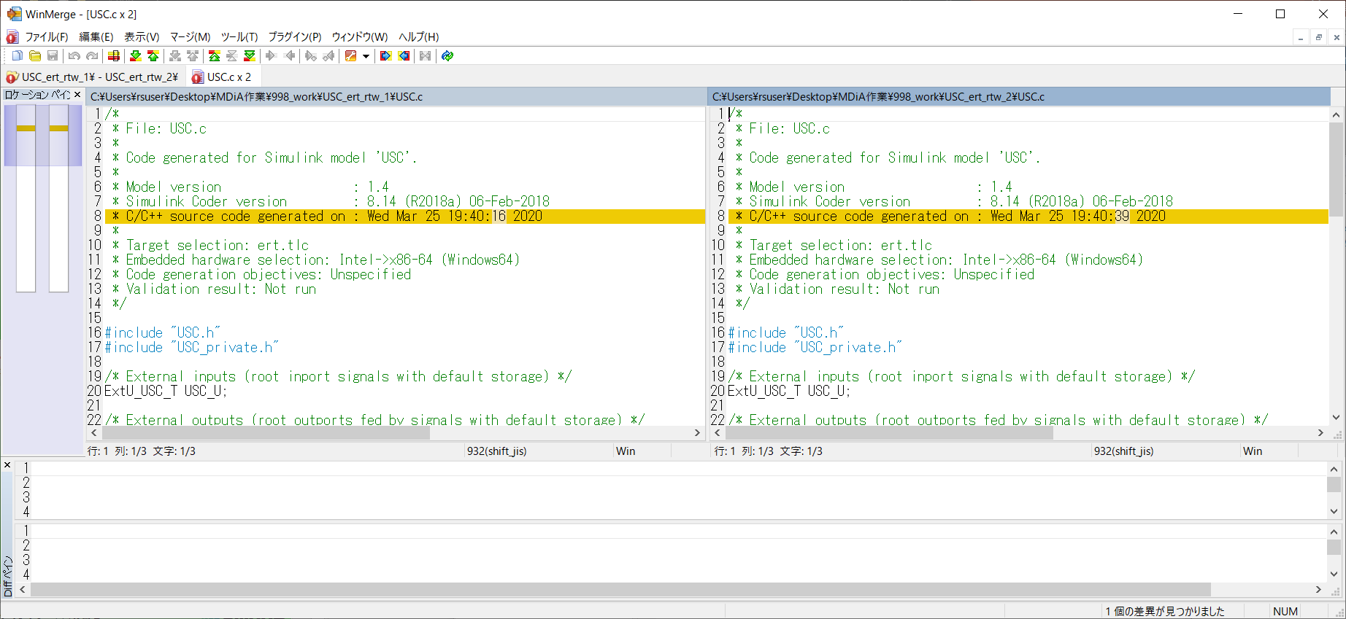
コード生成の可否
Unit System Configration
コード生成：可能
Unit System Configurationが存在するモデルとの比較では差異を発見できなかった。

Slide 29



コード生成の可否
Sequence Viewer
コード生成：可能
Sequence Viewerが存在するモデルとの比較では差異を発見できなかった。

Slide 30



ダウングレード時の影響
Proxy Blockや空のSubsystemに変換される

Slide 31
５. ツール対応

Slide 32
ツール対応 まとめ
ブロック | Embedded coder | SLDV |  |  | バージョン ダウン (R2015a)
 |  | 設計エラー 検証 | テストパターン生成 | プロパティ証明
Unit Conversion | 〇 | 〇 | 〇 | 〇 | 機能喪失 （単位喪失）
Unit System Configration | 〇※ | 〇 | 〇 | 〇 | シミュレーション不可
Sequence Viewer | 〇※ | 〇 | 〇 | 〇 | 機能喪失 （空のマスク）
※コード生成への影響なし

Slide 33
モデル中への単位の表示
set_param(bdroot,'ShowPortUnits','on')

Slide 34
まとめ・所感
【単位変換関連】
・自動で単位変換できるのは便利ではあるが、オーバーフロー・アンダーフローが発生する可能性もあり、使用には注意が必要。浮動小数点用なので主にプラントモデル向けの印象。
【疑問点】
・ Unit Conversionパラメータ 出力データ型のinternal ruleと
back propagationが、返還後単位の選択に与える影響の有無

